Slide 1
义 务 教 育 教 科 书
物理 八年级 上册
第五章 透镜及其应用
章末复习

Slide 2
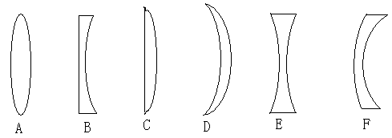
一、透镜的分类：
中间厚，边缘薄的透镜叫凸透镜；
中间薄，边缘厚的透镜叫凹透镜。
1、下列各图中属于凸透镜的有： ，
属于凹透镜的有： 。
ACD
BEF
2、远视镜片是 透镜；
近视镜片是 透镜。
凸
凹

Slide 3


二、透镜对光线的作用
F
F
F
F
O
O
f
f
凸透镜：会聚
凹透镜：发散
焦点：平行于主轴的平行光通过凸透镜后会聚于主光轴上一点，这个点叫做凸透镜的焦点（F）
焦距：焦点到光心的距离。

Slide 4
凸透镜、凹透镜的三条特殊光线
F
F
F
F
O
O
总结：三条特殊光线
１、平行主光轴：
２、过焦点：
３、过光心：
过焦点．
平行主光轴．
方向不变．

Slide 5
练习一
1..判断题
a.凸透镜只对平行光起会聚作用( )
b.凸透镜的两个焦点之间的距离叫焦距( )
2.在下面的暗箱中填合适的透镜
凹透镜 凸透镜 凸透镜 凹透镜

Slide 6
例2、如图所示，画出了光线经过透镜前后的方向，则在虚线处的透镜应是（ ）
A、凸透镜
B、凸透镜和凹透镜都可以
C、凹透镜
D、凸透镜和凹透镜都不可以
C

Slide 7
三、凸透镜成像的规律

Slide 8
三、凸透镜成像的规律
物距 （u) | 像的特点 |  |  | 像距 （v) | 像与物同侧、异侧
 | 正倒 | 大小 | 虚实
u>2f
u=2f
f<u<2f
u=f
u<f
倒立
缩小
实像
f<v<2f
异侧
倒立
等大
实像
v=2f
异侧
倒立
放大
实像
v>2f
异侧
不成像
正立
放大
虚像
v>u
同侧

Slide 9
推论：
(1) 一倍焦距分虚实、分倒正、分异同。
(2) 二倍焦距分大小。
(3)成实像时，物近像远像变大，
成虚像时，物近像近像变小。
(4)所有虚像都是正立的，所有实像都是倒立的。
（5）u>v u>2f f<v<2f
u=v u=2f v=2f
u<v f<u<2f v>2f
(6)成实像，物象间距离d≥4f

Slide 10
★凸透镜成像的两个特殊的位置：
物体处在焦点上
1、不能成像的位置: ;
2、像与物等大，倒立，实象，像距等于物距
的位置： .
物体处于两倍焦距位置
★关于实象与虚象：
3、实像：是由 的像，光屏放在像的位置上是 看到像的。
实际光线会聚成
可以
4、虚像：是光屏放在象的位置上是 看到 像的。
不可以

Slide 11
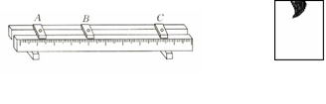
中考演练
1.小明利用光具座、凸透镜（焦距为10cm）、蜡烛、火柴、光屏，做“探究凸透镜成像规律”的实验。
(1)光具座上有A、B、C三个滑块用于放置凸透镜、光屏或蜡烛（如下左图），其中在B上应放置： 。
(2)实验中发现光屏上成像如上右图，你认为造成这种现象的原因是 。
(3)观察并记录凸透镜成像的情况时，应测量 和 。
(4)将蜡烛放在距凸透镜16cm处，前后移动光屏，小明 （填“能”或“不能”）在光屏上看到清晰的像。
(5)接着小明用不透光的纸板遮挡住凸透镜的上半边，然后前后移动光屏，他 （填“能”或“不能”）在光屏上看到完整的像。
凸透镜
烛焰、凸透镜、光屏三者中心不在同一高度上
物距
像距
能
能

Slide 12
练习二
一、为了研究凸透镜成像的规律,应使烛焰、____、 和____的中心大致在同一高度 上 , 目的是
。假设凸透镜的焦距是10cm,则
1.当烛焰离凸透镜30cm时,在光屏上会看到___、___、___像
2.当烛焰离凸透镜15cm时,在光屏上会看到___、___、___像
3.当烛焰离凸透镜8cm时,在光屏上不会看到像,但透过凸透镜能看到一个____、_____、____像
透镜
光屏
使像成在
光屏的中央处
倒立
缩小
实
倒立
放大
实
正立
放大
虚

Slide 13
四、生活中的透镜
1、照相机
镜头(凸透镜)
神州六号
胶卷(像)
u>2f
f<v<2f

Slide 14
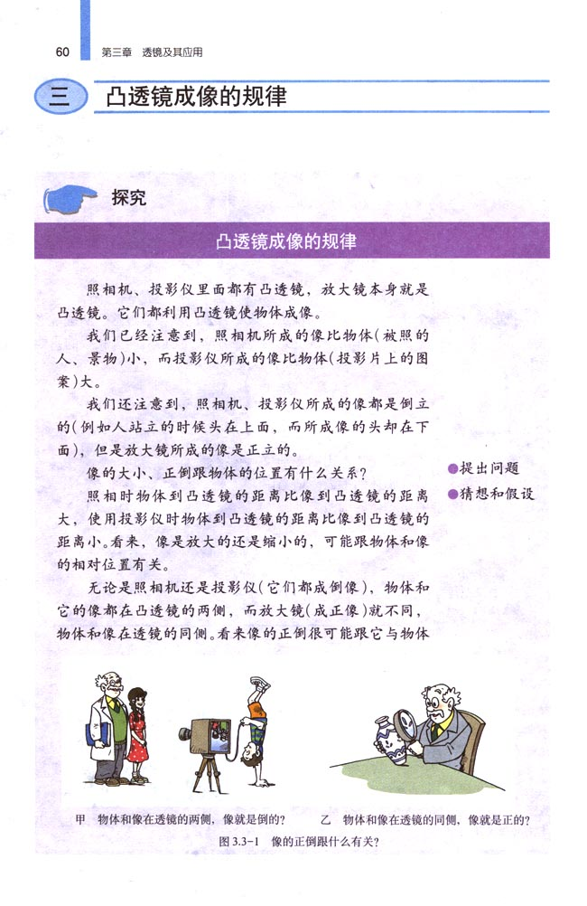
练习三
一、小明给小雨照了一张全身像，小雨还想要一张半身像。那么小明应（ ）
A.离小雨近一些且把相机的暗箱缩短
B.离小雨远一些且把相机的暗箱缩短
C.离小雨近一些且把相机的暗箱拉长
D.离小雨远一些且把相机的暗箱拉长
C

Slide 15
2、投影仪 (幻灯机)
平面镜
像
镜头(凸透镜)
屏幕
f<u<2f
投影片

Slide 16
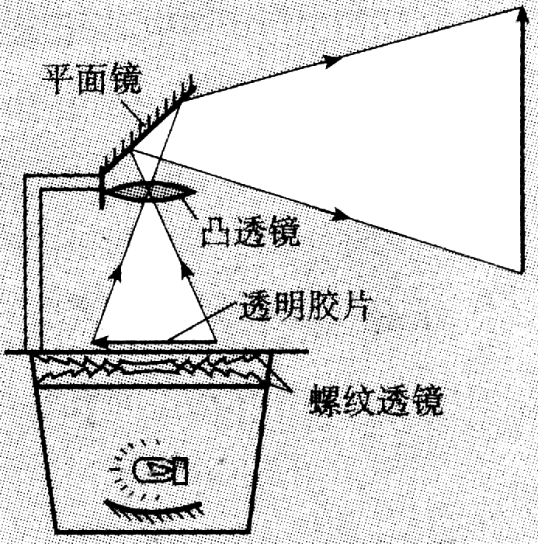
练习四
.在练习调节教学投影仪的实践活动中，小明通过调节，使屏幕上出现了清晰画面. 这时，教室后排同学要求他将屏幕上的画面再调得大一些。为此，小明的操作应当：适当_____（填“增大”或“减小”）
投影仪与屏幕的距离，
并将凸透镜适当向___
（填“上”或“下”）移动。
增大
下

Slide 17
3、放大镜
u<f
问题：老爷爷要想看到花瓶的更大一些的像，应该怎么做呢？

Slide 18
练习五
老爷爷用放大镜看报纸时，为了看到更大的清晰的像，应（ ）
A.报纸与眼睛不动，放大镜离报纸远一些
B.报纸与眼睛不动，放大镜离报纸近一些
C.报纸与放大镜不动，眼睛离报纸近一些
D.报纸与放大镜不动，眼睛离报纸远一些
A

Slide 19
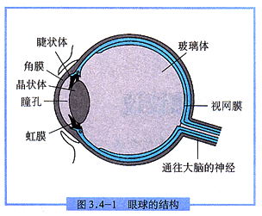


四：眼睛和眼镜

Slide 20
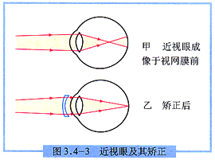
近视眼的特点、成因、矫正

Slide 21
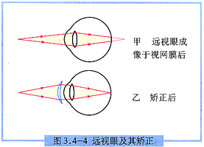
远视眼的特点、成因、矫正

Slide 22
练习六
6月6日为全国“爱眼日”。右图中表示某二人看物体时的光路图，要在视网膜上成清晰的像，甲是______眼，需配戴____ 镜矫正，乙是______眼，需配戴____镜矫正。
近视
凹透
远视
凸透

Slide 23
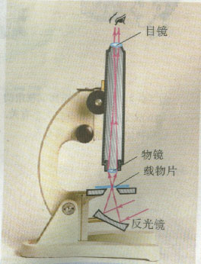
五、显微镜
显微镜
物镜 ：
倒立放大实像
目镜 ：
正立放大虚像

Slide 24

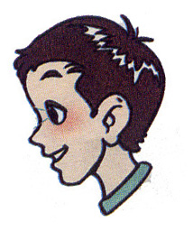
显微镜的原理
物镜
目镜
幻灯机
第一次：“倒立”、放大、实像
放大镜
第二次：“正立”、放大、虚像

Slide 25
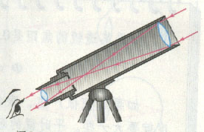
六、望远镜
物镜 ：
倒立缩小实像
目镜 ：
正立放大虚像

Slide 26
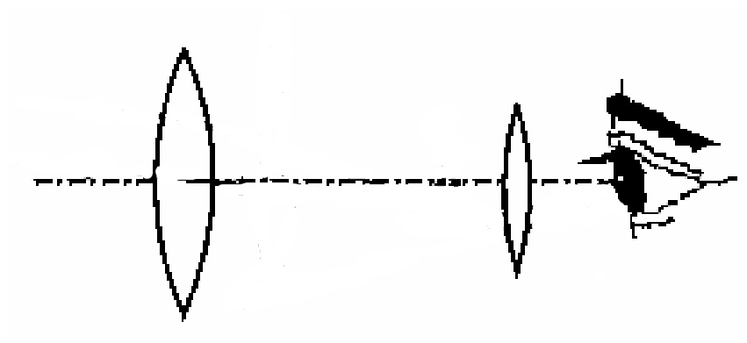

望远镜的光路图
物镜
目镜
照像机
第一次：倒立、缩小、实像
放大镜
第二次：“正立”、放大、虚像

Slide 27
一、种类
透镜及其应用
二、对光线的作用
快来总结一下吧！
三、凸透镜成像规律
四、生活中的透镜

Slide 28
巩固提高：
问题１、在研究凸透镜成像的实验中，当烛焰离凸透镜20cm时，在光屏上成一清晰的放大的像，此时屏到凸透镜的距离为30cm，由此测得该凸透镜的焦距范围为 。 再将烛焰移到距凸透镜30cm处，移动光屏使屏上成清晰的像，则像的性质为___ .
10<f<15cm
倒立缩小实像

Slide 29


